Slide 1

Влияние мероприятий по реформированию системы казначейских платежей на объем невыясненных поступлений, зачисляемых в бюджеты бюджетной системы Российской Федерации
Руководитель Управления
Федерального казначейства
по Республике Башкортостан
С.Р. Марварова

Slide 2


Динамика зачисления средств на невыясненные поступления
158 тысяч Запросов
169 тысяч Запросов
Млрд. руб.

Slide 3
Динамика зачисления на невыясненные поступления по месяцам
Документов
Невыясненные поступления 2014 года
Невыясненные поступления 2015 года

Slide 4
Динамика зачисления на невыясненные поступления в разрезе причин отнесения
документов
ИНН и КПП, либо наименование получателя не указано, либо указаны не верно
КБК не указан или указан не верно
Невыясненные поступления 2014 года
Невыясненные поступления 2015 года

Slide 5
Мониторинг Запросов на выяснение принадлежности платежа
по администраторам доходов бюджета
Администраторы доходов бюджета | 2014 |  | 2015
 | количество (тыс. шт.) | сумма (млн. руб.) | количество (тыс. шт.) | сумма (млн. руб.)
УФНС России по РБ | 82 | 1 018 | 110 | 840
МВД по РБ | 11 | 13 | 7 | 8
ГУ-РО Фонда социального страхования России по РБ | 8 | 31 | 7 | 24
ГУ-Отделение ПФ России по РБ | 7 | 91 | 7 | 99
Управление Росприроднадзора по РБ | 6 | 63 | 4 | 13
УФМС по РБ | 2 | 3 | 2 | 3
Управление земельных и имущественных отношений Администрации городского округа город Уфа РБ | 2 | 102 | 2 | 82
УФСИН РОССИИ ПО РБ | 1 | 35 | 2 | 33
Западно-Уральское управление Ростехнадзора | 1 | 3 | 0,3 | 1
Министерство лесного хозяйства РБ | 0,3 | 5 | 4,4 | 31

Slide 6





Работа по минимизации невыясненных поступлений, зачисленных на счет № 40101
Оперативное формирование Запросов на выяснение принадлежности платежа и направление их предполагаемым администраторам доходов бюджетов в день обработки выписки банка
Постоянный мониторинг невыясненных поступлений на предмет наличия отказных Уведомлений об уточнении вида и принадлежности платежа и направление Запросов на выяснение принадлежности платежа другим предполагаемым администраторам
Ежедневная индивидуальная работа с получателями и плательщиками платежей, а также с кредитными организациями
Оперативное доведение информации об ошибочном зачислении средств, предназначенных для уплаты на счет другого органа Федерального казначейства
Систематическое направление писем администраторам доходов и финансовым органам республики с приложением списка
неуточненных платежей, поступивших как в текущем году, так и в прошлые годы

Slide 7
Остаток невыясненных поступлений, зачисляемых
в федеральный бюджет, по состоянию на 01.09.2015
Год | шт. | тыс. руб.
2011 | 196 | 169
2012 | 56 | 278
2013 | 35 | 156
2014 | 188 | 307
Итого | 475 | 910

Slide 8
Количество невыясненных поступлений, зачисленных со счетов, открытых органу Федерального казначейства, на счет № 40101
 | 2014 г. (шт.) | 8 месяцев 2015 г. (шт.)
Всего на счете № 40101 | 153 254 | 177 178
Из них со счетов, открытых органу ФК: | 16 264 | 18 036
№ 40201 | 236 | 77
№ 40204 | 327 | 295
№ 40105 | 959 | 678
№ 40302 | 13 167 | 15 438
№ 40501 | 445 | 826
№ 40401 | 887 | 707
№ 40402 | 173 | 10
№ 40404 | 70 | 5
3,5 %
2,1 %

Slide 9
Контроль на соответствие реквизитов в документах при перечислении средств со счетов, открытых органам Федерального казначейства, на счет № 40101
 | Предложения: |  | Результаты:
 | внесение изменений в правовые акты и дополнение списка причин для отказа в приеме платежных документов в случае непрохождения их на этапе проверки системой; автоматизированный контроль за правильностью заполнения реквизитов в соответствии с установленными требованиями и их взаимоувязке между собой. |  | снижение количества невыясненных поступлений на 10 – 15 %; повышение качества выгружаемой органами Федерального казначейства информации в ГИС ГМП.

Slide 10
Количество невыясненных поступлений, зачисленных со счетов, открытых органу Федерального казначейства, на счет № 40101
 | 2014 г. (шт.) | 8 месяцев 2015 г. (шт.)
Всего на счете № 40101 | 153 254 | 177 178
Из них со счетов, открытых органу ФК: | 16 264 | 18 036
№ 40201 | 236 | 77
№ 40204 | 327 | 295
№ 40105 | 959 | 678
№ 40302 | 13 167 | 15 438
№ 40501 | 445 | 826
№ 40401 | 887 | 707
№ 40402 | 173 | 10
№ 40404 | 70 | 5

Slide 11
Сравнительный анализ уточнения поступлений, ошибочно зачисленных на счета органов Федерального казначейства
Документов
Уточненные невыясненные поступления, поступившие на счета других органов Федерального казначейства и предназначенных для уплаты на счет Управления
Уточненные невыясненные поступления, поступившие на счет Управления и предназначенных для уплаты на счет другого органа Федерального казначейства
Невыясненные поступления, поступившие на счет Управления и предназначенных для уплаты на счет другого органа Федерального казначейства
Невыясненные поступления, поступившие на счета других органов Федерального казначейства и предназначенных для уплаты на счет Управления

Slide 12





Визуализация процесса доставки информации
Орган
Федерального казначейства
Орган
Федерального казначейства
Орган
Федерального казначейства
Орган
Федерального казначейства
Письмо
Запрос
Не позднее следующего дня
Письмо
Запрос АДБ
Администратор доходов бюджета

Slide 13

Предложения по конкретизации способа доставки информации до органа Федерального казначейства
Формирование и направление Запроса на выяснение принадлежности платежа непосредственно органу Федерального казначейства, на счет которого предназначается зачисление платежа, и дальнейшая переадресация Запроса на выяснение принадлежности платежа предполагаемому администратору доходов бюджета для уточнения посредством СУФД | > | направление информации администратору посредством СУФД в день зачисления платежа, что позволит сократить сроки доведения информации и облегчит процесс формирования Уведомлений об уточнении вида и принадлежности платежа; исключение трудозатрат на письменные обращения; обязательность уточнения платежа в соответствии с законодательством; усиление контроля за неуточненными платежами в ППО АСФК со стороны органов Федерального казначейства.

Slide 14
Ускорение аккумулирования и распределения доходов между бюджетами бюджетной системы Российской Федерации
Предложения: |  | Результаты:
При обработке промежуточной выписки из банка по счету № 40101 в день зачисления классифицировать платежи с целью определения списка невыясненных поступлений для формирования Запросов на выяснение принадлежности платежа по невыясненным поступлениям, зачисляемым в федеральный бюджет, и оперативного их направления администраторам доходов бюджетов. |  | повышение оперативности уточнения невыясненных поступлений; минимизация финансовых потерь бюджетов, связанных с отвлечением средств на невыясненные поступления.

Slide 15


Предложения по законодательному определению сроков обработки информации по Запросам, а также оформления и направления в УФК соответствующих Уведомлений
 |  | Результат: повышение оперативности уточнения невыясненных поступлений; минимизация финансовых потерь бюджетов, связанных с отвлечением средств, учтенных как невыясненные поступления.
5 рабочих дней со дня поступления Запроса на выяснение принадлежности платежа для отказа от поступления, указанного в Запросе на выяснение принадлежности платежа
10 рабочих дней для уточнения невыясненных поступлений всех уровней бюджета со дня их зачисления
ежемесячное формирование органами Федерального казначейства Аналитического регистра по учету Запросов на выяснение принадлежности платежа в разрезе администраторов доходов бюджета

Slide 16
Изменения в приказ № 107н
105 – код по Общероссийскому классификатору территорий муниципальных образований (ОКТМО).
Подлежит обязательному указанию в реквизите «105» при условии перевода денежных средств на счет № 40101 и допускается указание восьмизначного кода.
104
105
106

Slide 17

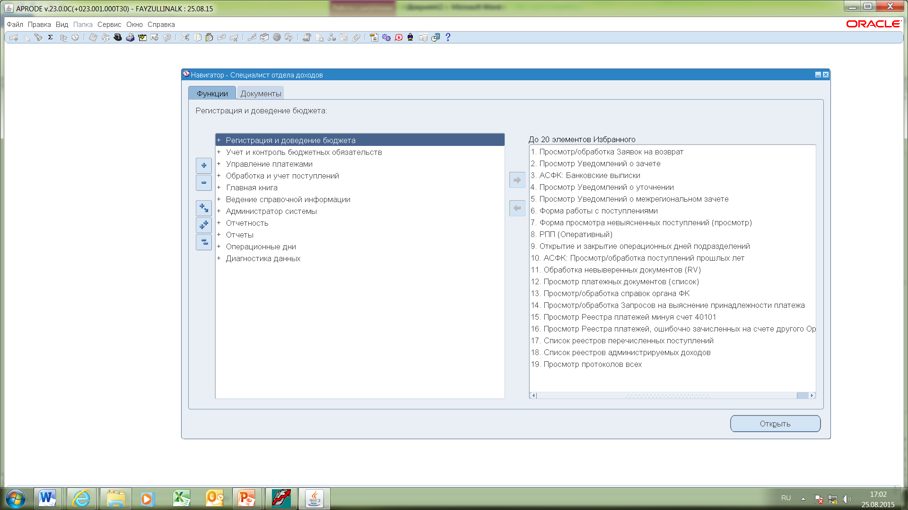


Визуализация о получении Реестра платежей, ошибочно зачисленных на счет другого органа
Федерального казначейства
нет

Slide 18
Предложения по применению системы оповещения сотрудников
Система оповещения уполномоченных сотрудников | >> | Результат: повышение качества процедур контроля; исключение рисков нарушения бюджетного законодательства в связи с оперативным проведением процедур контроля корректности обновления (актуализации) справочников; повышение оперативности выполнения операций и усиление контроля за соблюдением сроков выполнения технологических процедур в результате координации действий сотрудников органов Федерального казначейства.

Slide 19
Ожидаемые результаты от внедрения предложений
снижение количества невыясненных поступлений на счете № 40101 за счет внедрения автоматического контроля обязательных реквизитов по документам, формируемым со счетов, открытых органам Федерального казначейства;
повышение качества выгружаемой органами Федерального казначейства информации в ГИС ГМП, т.е. снижение количества неквитируемых документов;
снижение трудозатрат за счет исключения ручного труда и визуального контроля в случае принятия изменений в механизм уточнения невыясненных поступлений, ошибочно зачисленных на счет одного органа Федерального казначейства и предназначенных для уплаты на счет другого органа Федерального казначейства;

Slide 20
Ожидаемые результаты от внедрения предложений (продолжение)
минимизация финансовых потерь бюджетов, связанных с отвлечением средств, учтенных как невыясненные поступления;
повышение оперативности уточнения невыясненных поступлений;
обязательность и своевременность уточнения администраторами доходов бюджета платежа при внесении изменений в нормативные правовые акты;
усиление контроля за неуточненными платежами в ППО АСФК со стороны органов Федерального казначейства.

Slide 21
СПАСИБО ЗА ВНИМАНИЕ !

